Slide 1

전자정부프레임워크 실습
김동민

Slide 2

목차 순서
강의 계획
웹에 대하여 ,
전자정부프레임 워크
환경 구축

Slide 3
1.
강의계획
웹 이론 및 환경 구축
JSP
스프링 & 전자정부프레임워크
간단한 게시판 구현

Slide 4
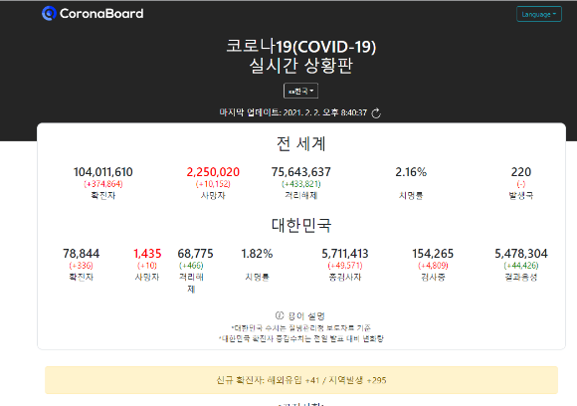
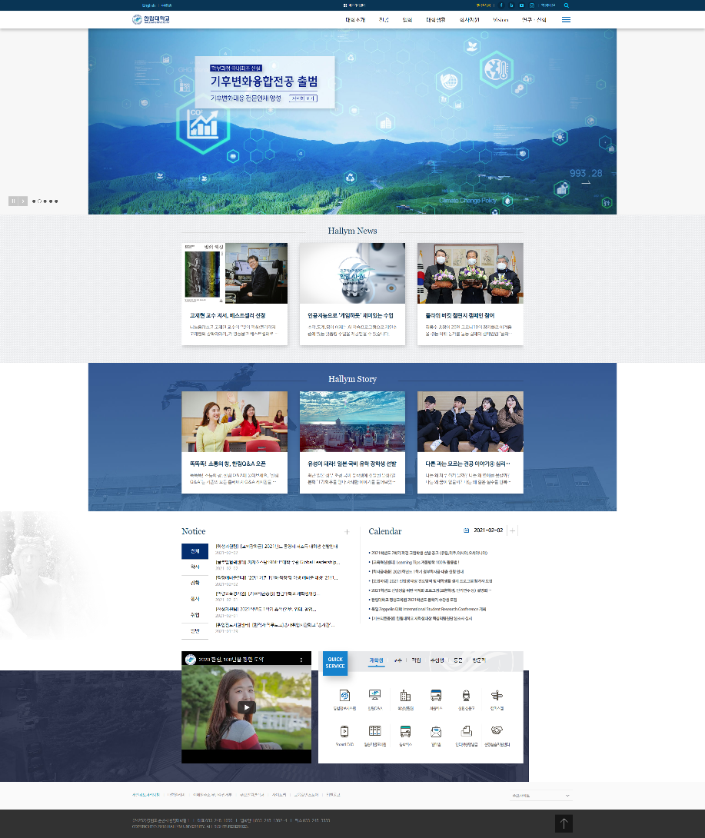
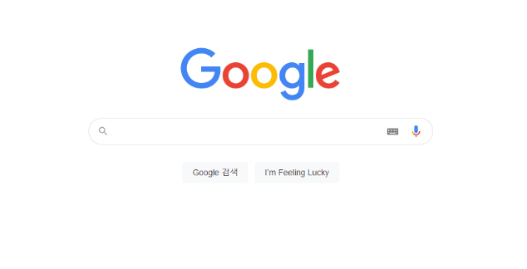
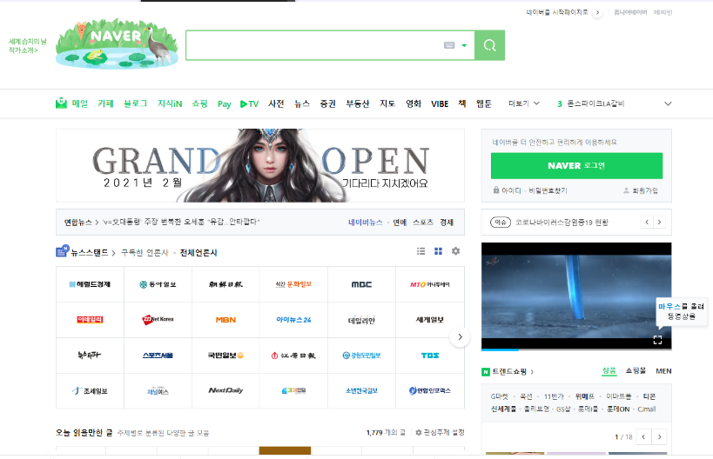
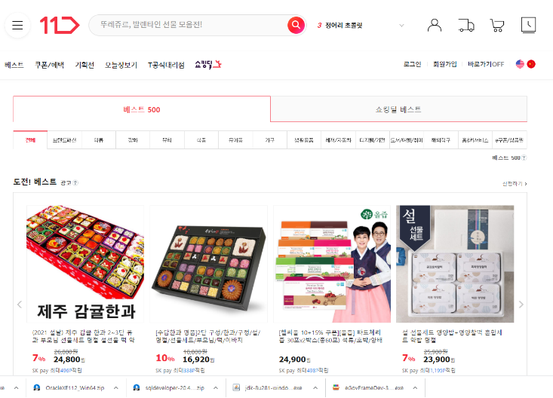
2.
웹이란 ?
월드 와이드 웹(World Wide Web) : 인터넷에 연결된 사용자들이 서로의 정보를 공유 할 수 있는 공간

Slide 5
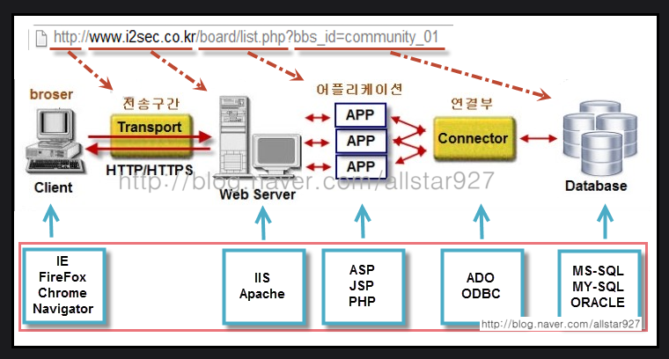
2.
웹 구성
HTML 언어를 사용하여 작성된 하이퍼텍스트 문서를 웹페이지라 부름
웹페이지들 중에서 서로 관련된 내용으로 작성된 웹 페이지들의 집합을 웹사이트라 함

Slide 6
2.
웹 개발
프론트엔드 : HTML, CSS, JS
사용자 인터페이스(UI) 개발 및 클라이언트 개발
벡엔드 : JAVA, JSP, 서버구축
웹 애플리케이션 개발, 데이터베이스, 웹 서버, 네트워크 개발
DB : ORACLE, MS-SQL , MySQL , PostgreSQL
데이터베이스 설치, 구성, 업그레이드 , 관리 , 감시

Slide 7
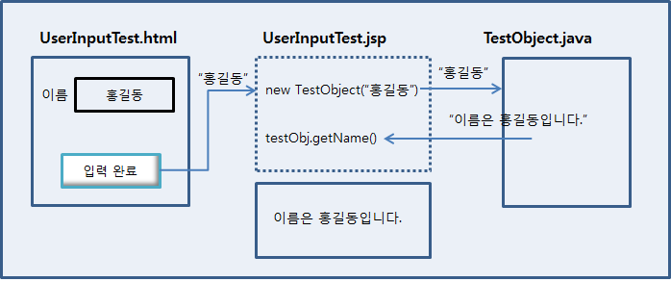
2.
JSP
Java Server Pages
HTML내에 자바 코드를 삽입하여 웹 서버에서 동적으로 웹 페이지를 생성하여
웹 브라우저에 돌려주는 서버 사이드 스크립트 언어이다. Java EE 스펙 중 일부로
웹 애플리케이션 서버에서 동작한다.

Slide 8
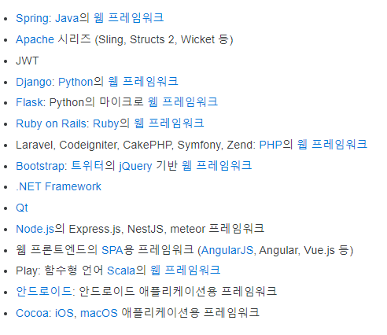
2.
프레임워크
프레임워크는 어떠한 목적을 달성하기 위해 복잡하게 얽혀있는 문제를 해결하기 위한 구조며,
소프트웨어 개발에 있어 하나의 뼈대 역할을 한다.
프레임워크를 가지고 프로그램을 프레임워크에서 제공하는 요소와 그것을 사용하기 위한 규약을 지키면서
그 밖에 나머지는 어떤 라이브러리를 가져다가 써도 어떤 패키지를 가져다가 써도 상관없다. 출처: https://engkimbs.tistory.com/673 [새로비]

Slide 9
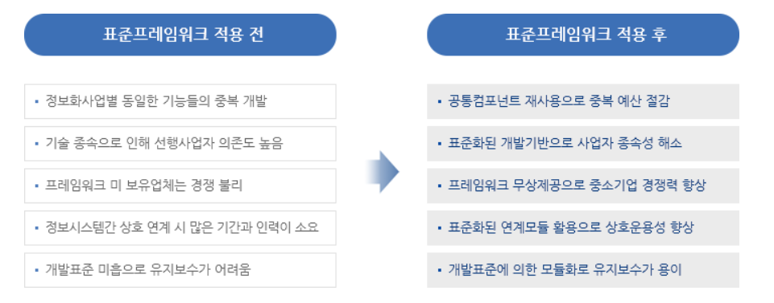
2.
전자정부프레임워크
개발프레임워크는 정보시스템 개발을 위해 필요한 기능 및 아키텍처를 미리 만들어 제공함으로써 효율적인 어플리케이션 구축을 지원합니다.
“전자정부 표준프레임워크”는 공공사업에 적용되는 개발프레임워크의 표준 정립으로 응용 SW 표준화, 품질 및 재 사용성 향상을 목표로 합니다.
이를 통해“전자정부 서비스의 품질향상” 및 “정보화 투자 효율성 향상”을 달성하고, 대ㆍ중소기업이 동일한 개발기반 위에서 공정 경쟁이 가능하게 됩니다.

Slide 10
3.
환경구축
자바 1.8 설치
전자정부프레임워크 3.7 설치
톰캣 8 설치
오라클 11g 설치
오라클 sql developer 설치

Slide 11
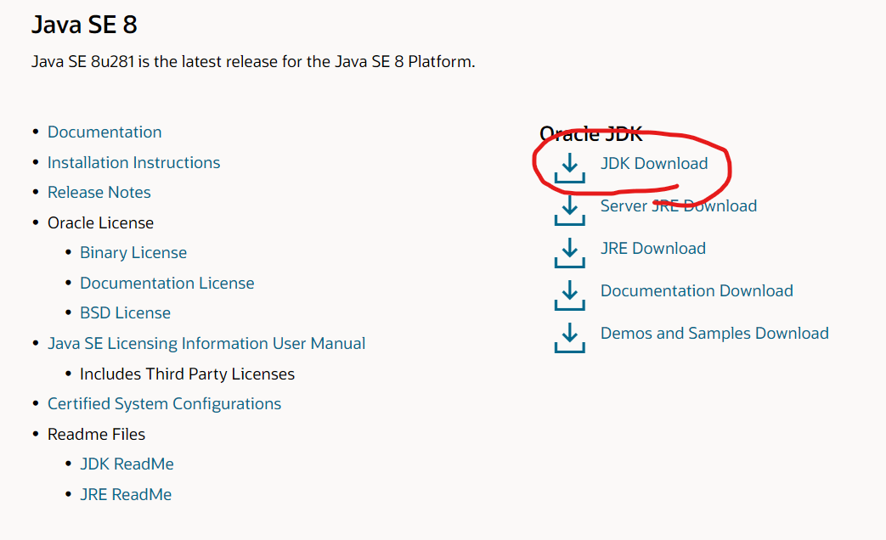
3.
자바 설치
https://www.oracle.com/kr/downloads/

Slide 12
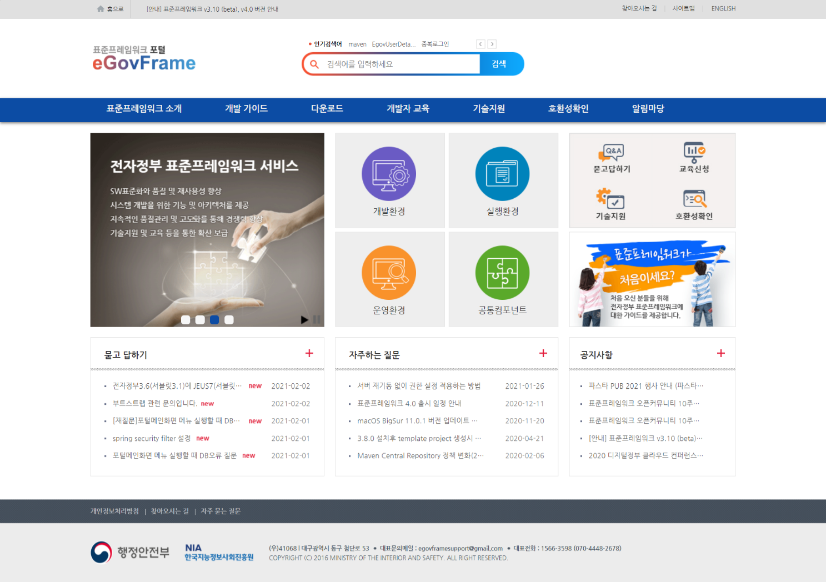
3.
전자정부프레임워크 설치
https://www.egovframe.go.kr/

Slide 13
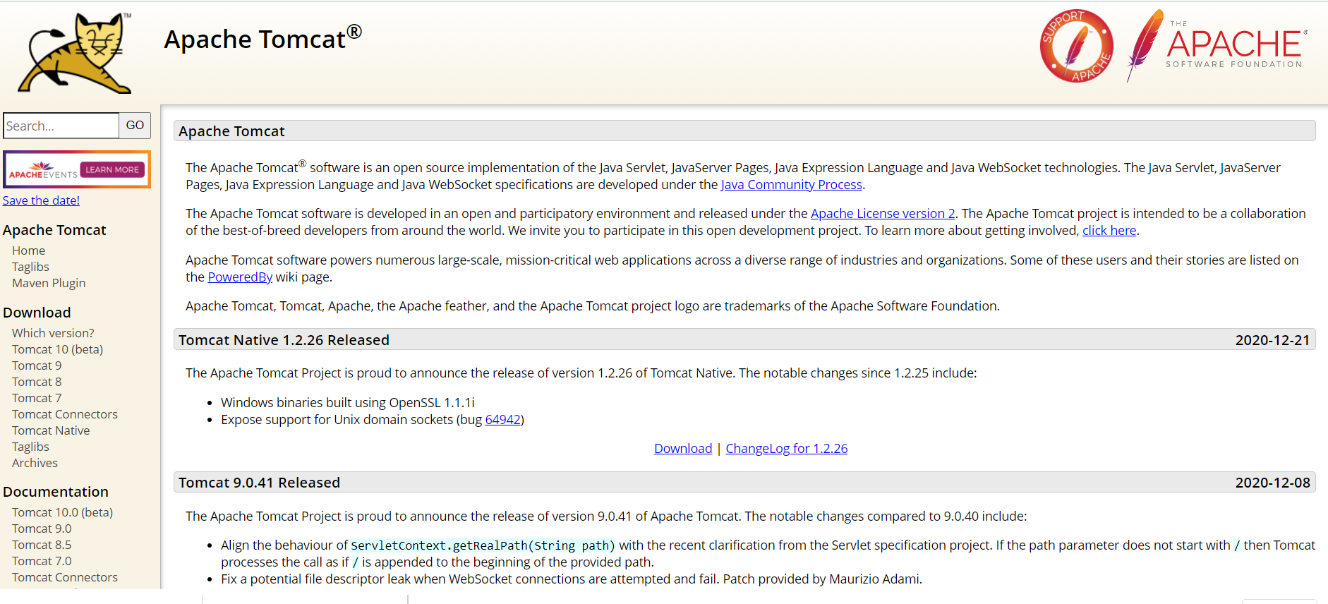
3.
아파치 톰캣 설치
http://tomcat.apache.org/

Slide 14
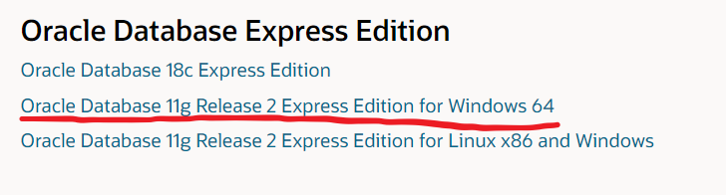
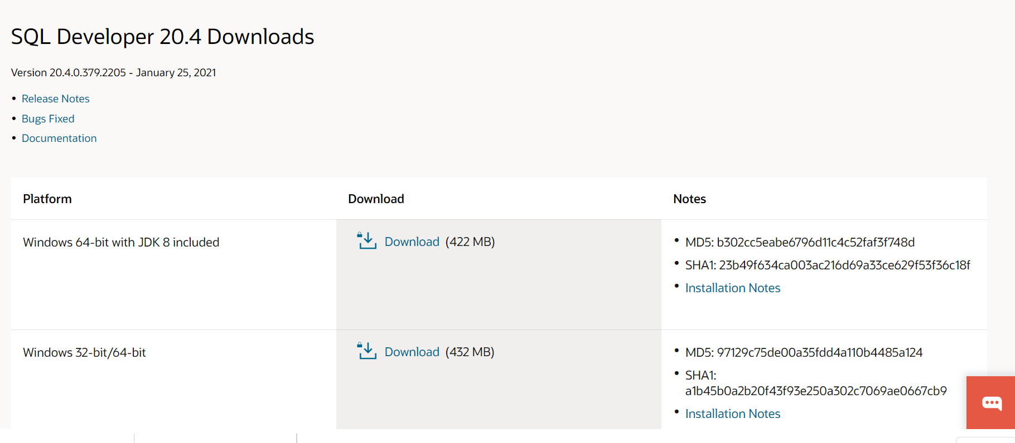
3.
오라클 설치 & SQL Developer 설치
https://www.oracle.com/kr/downloads/

Slide 15

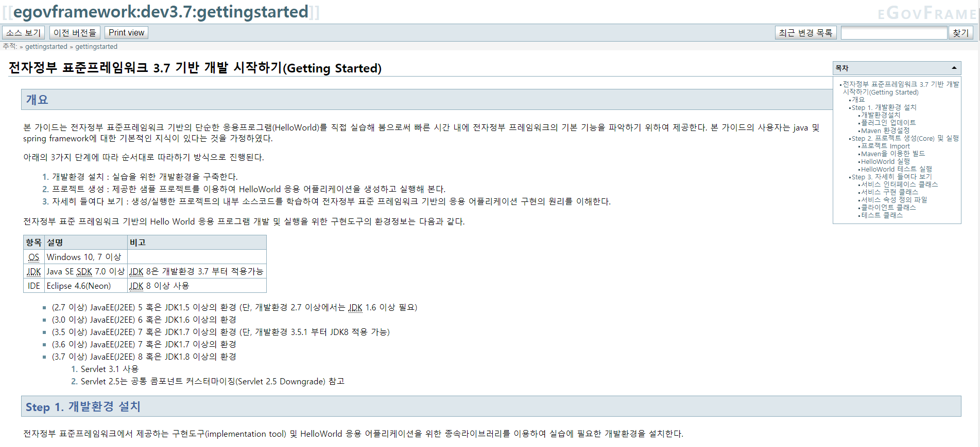
4.
마치며….

Slide 16
감사합니다.

